Slide 1

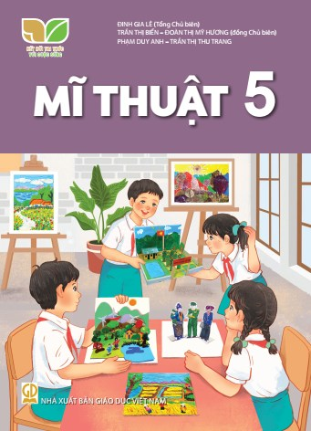
KẾ HOẠCH BÀI DẠY
MÔN: MĨ THUẬT
LỚP: 5
Trường: TIỂU HỌC TÂN VIÊN
Họ và tên giáo viên: NGUYỄN THỊ YẾN

Slide 2
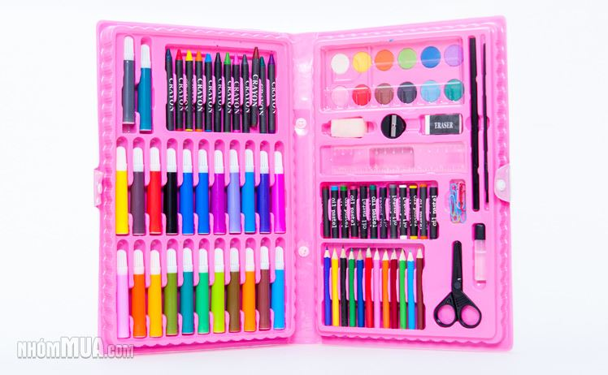
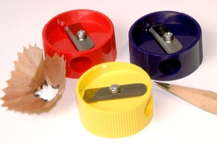
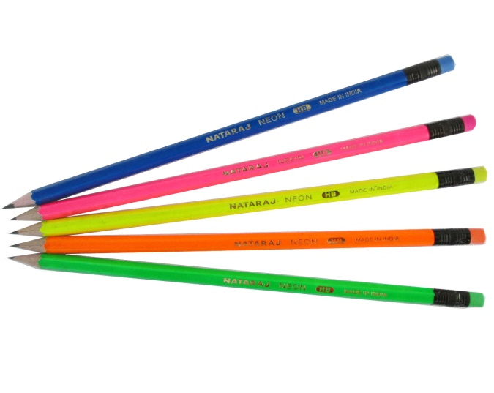
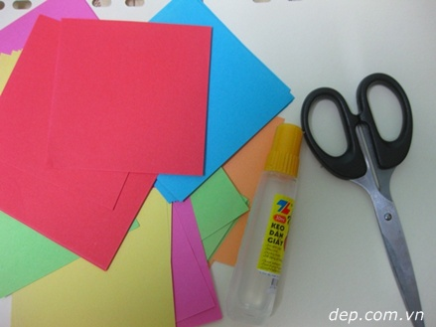

KIỂM TRA ĐỒ DÙNG HỌC TẬP

Slide 3
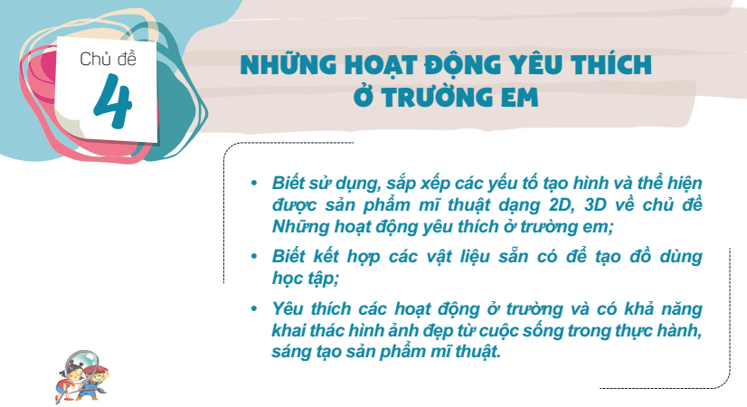

Slide 4
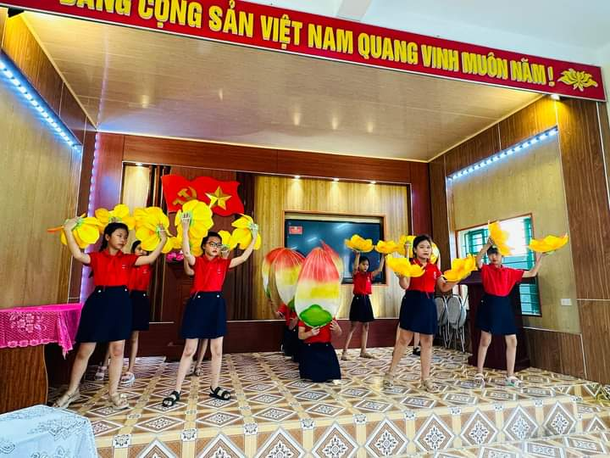
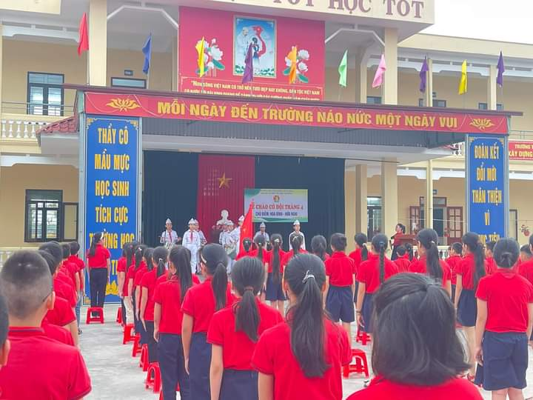
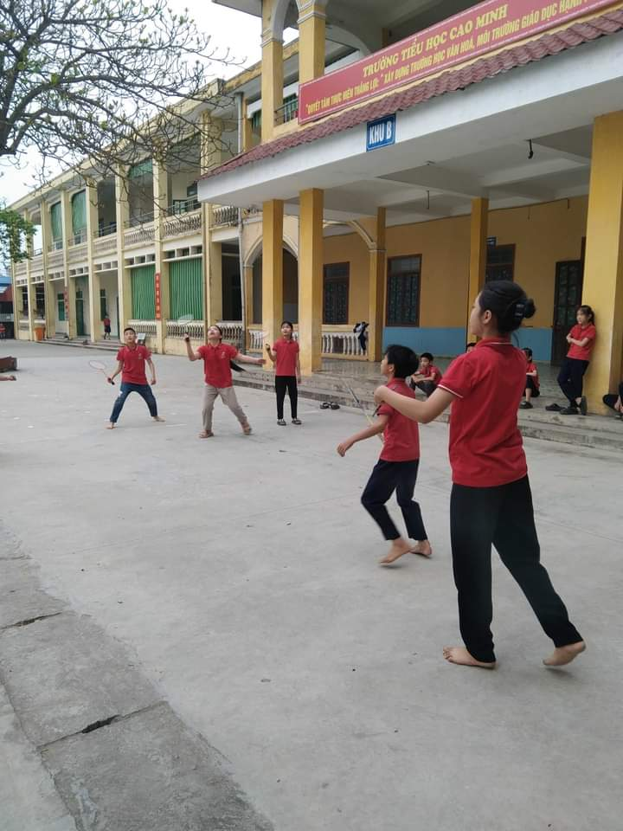
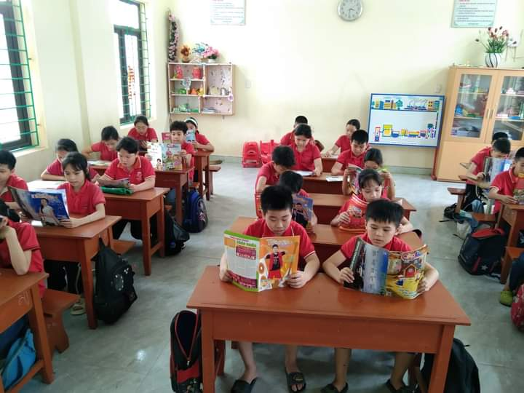
1.1 . TÌM HIỂU NHỮNG HOẠT ĐỘNG Ở TRƯỜNG HỌC QUA HÌNH ẢNH
Có những hoạt động nào trong các hình ảnh dưới đây?

Slide 5
- Ngoài những hoạt động trên ở trường còn có những hoạt động nào khác?

Slide 6
- Hoạt động nào trong trường mà em yêu thích nhất ? Quang cảnh trường em lúc đó như thế nào?

Slide 7
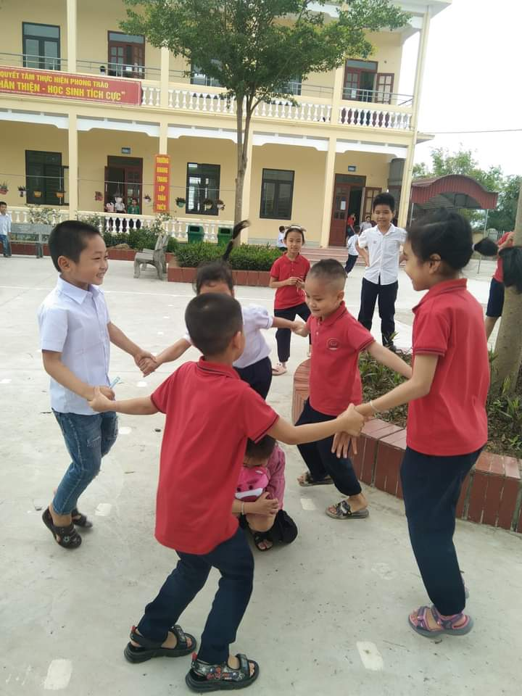
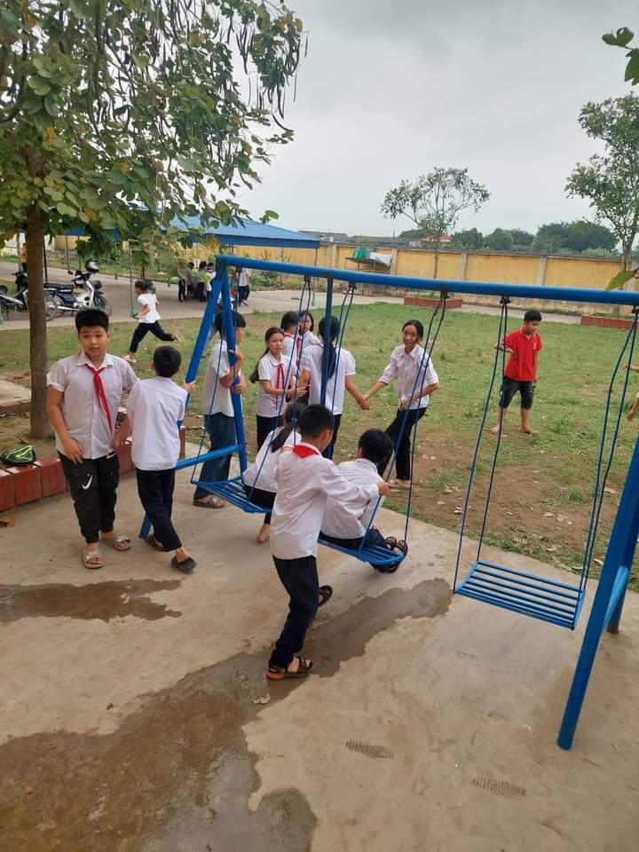
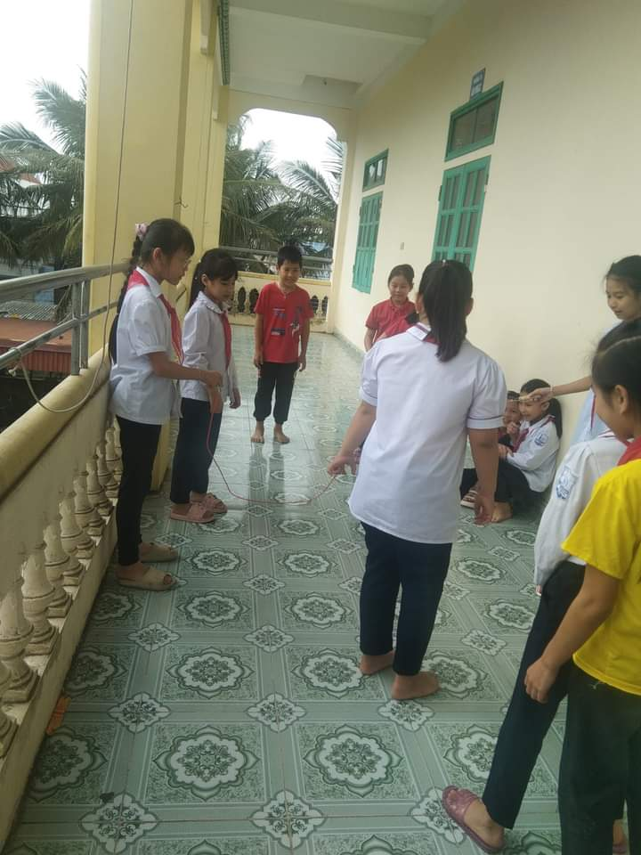
SÂN TRƯỜNG EM GIỜ RA CHƠI

Slide 8
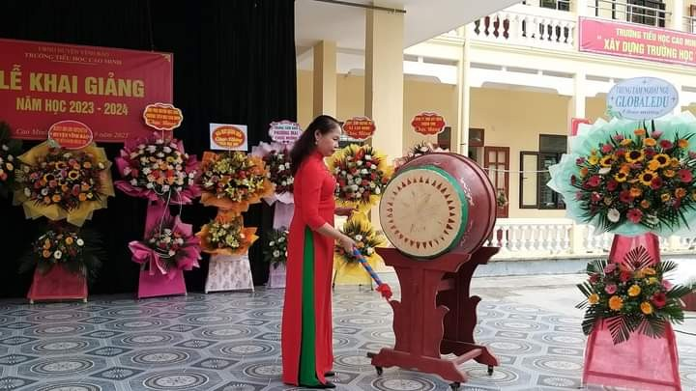
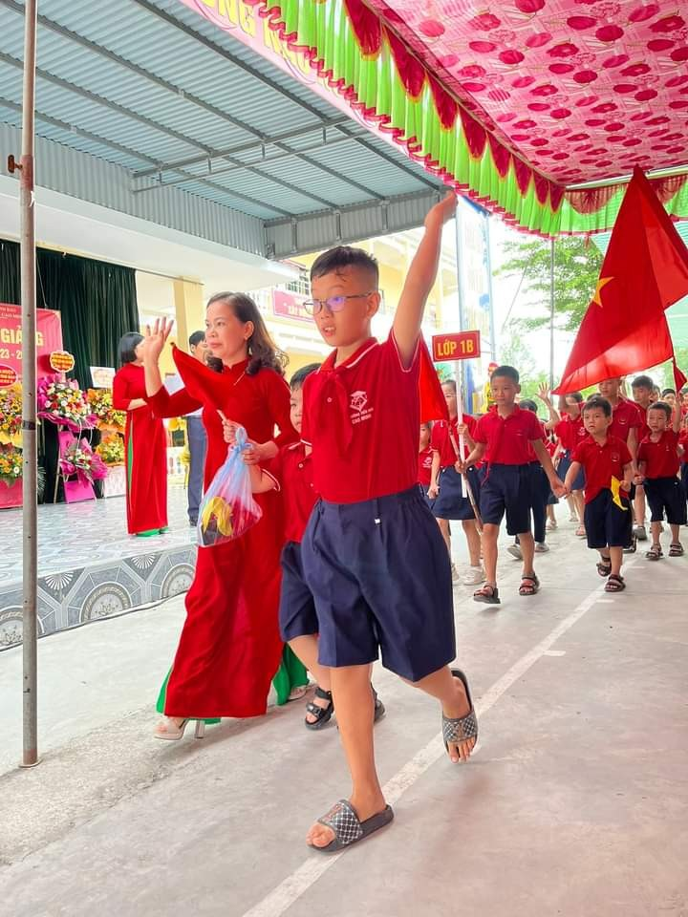
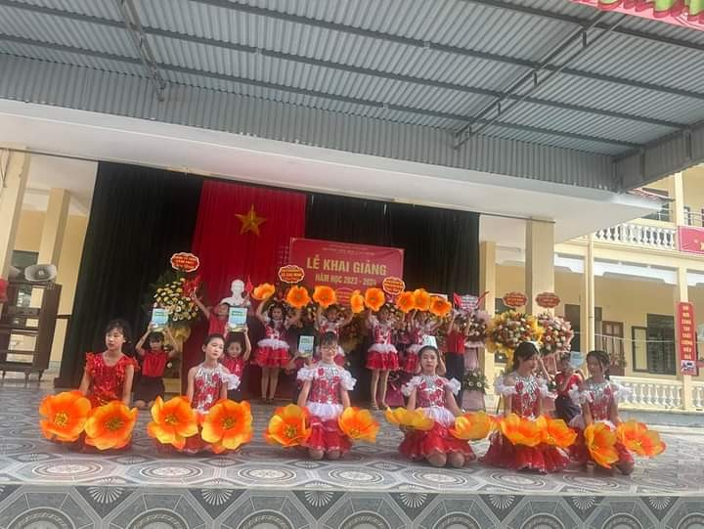
LỄ KHAI GIẢNG NĂM HỌC MỚI

Slide 9
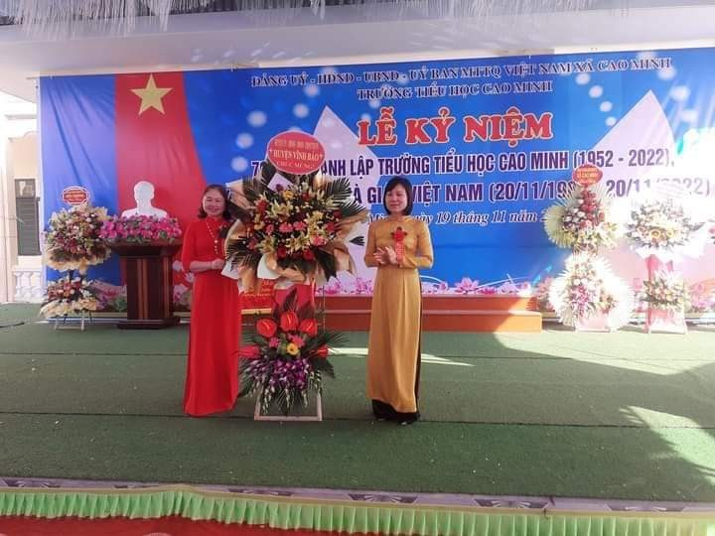
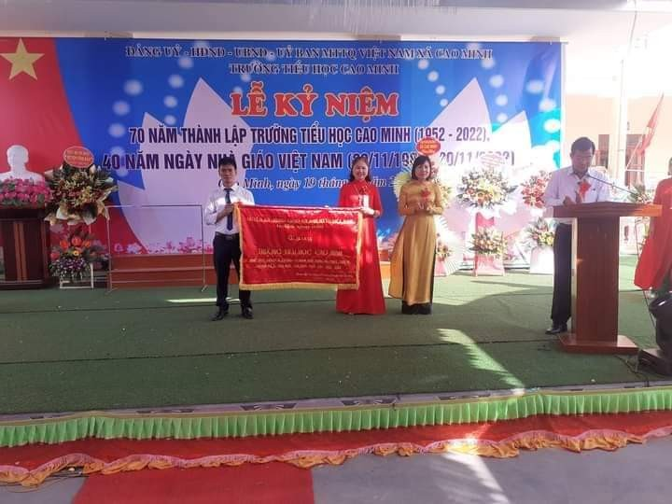
LỄ KỈ NIỆM THÀNH LẬP TRƯỜNG

Slide 10
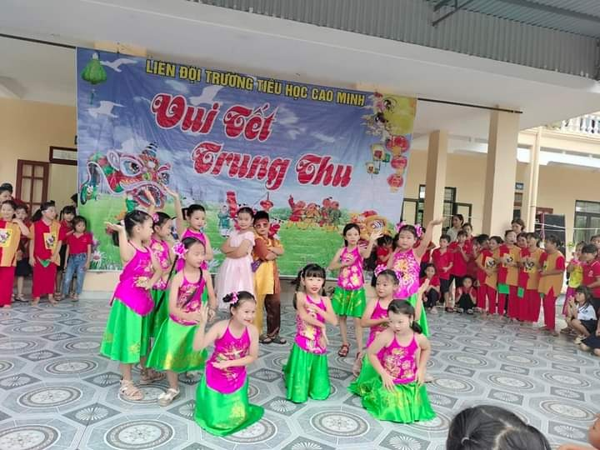
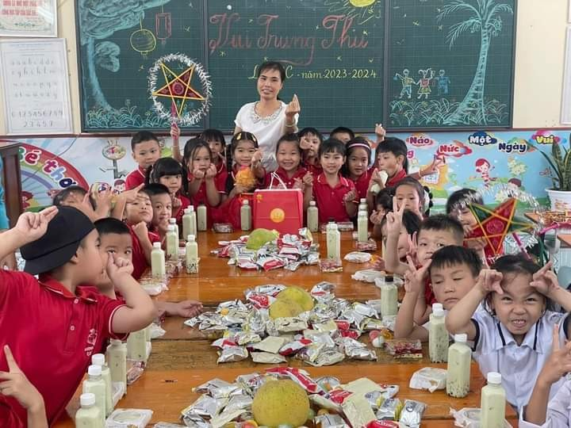
VUI TẾT TRUNG THU

Slide 11
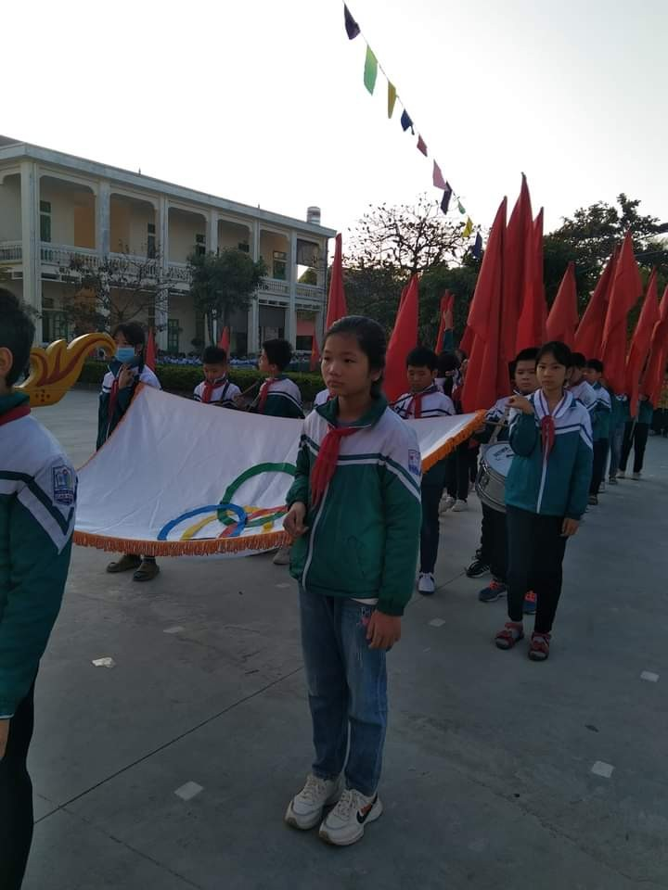
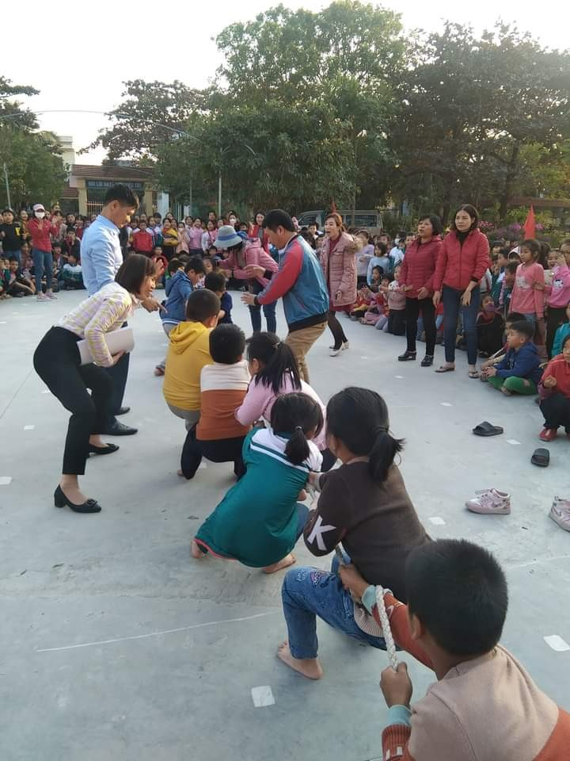
HỘI KHỎE PHÙ ĐỔNG 22/12

Slide 12
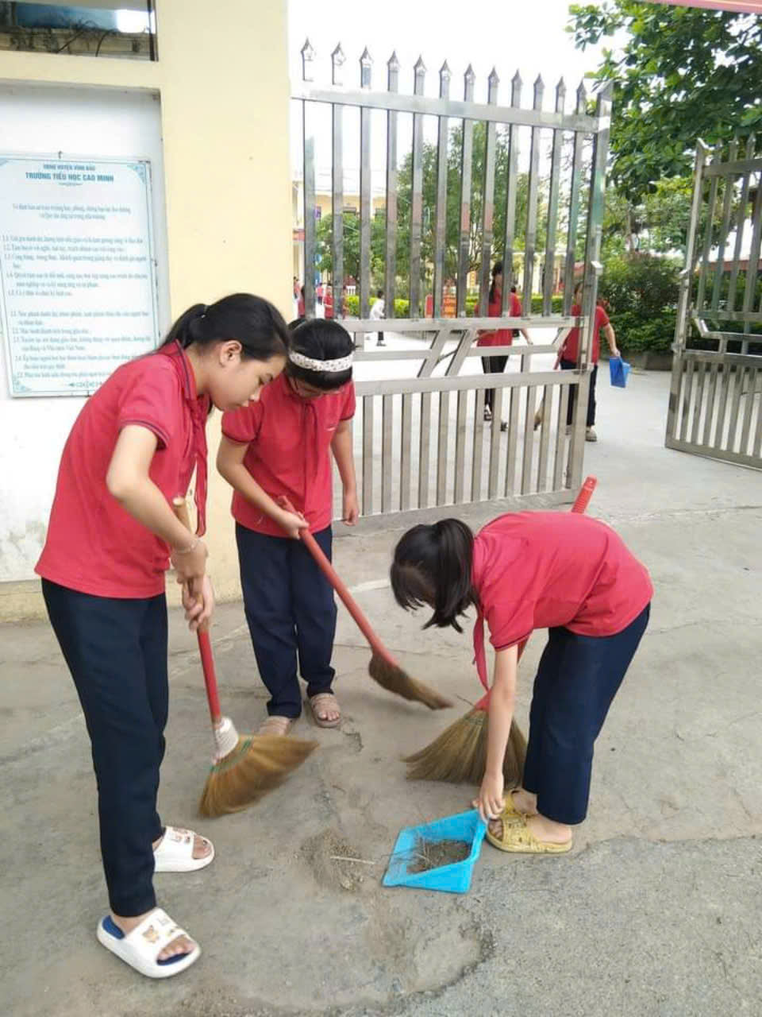
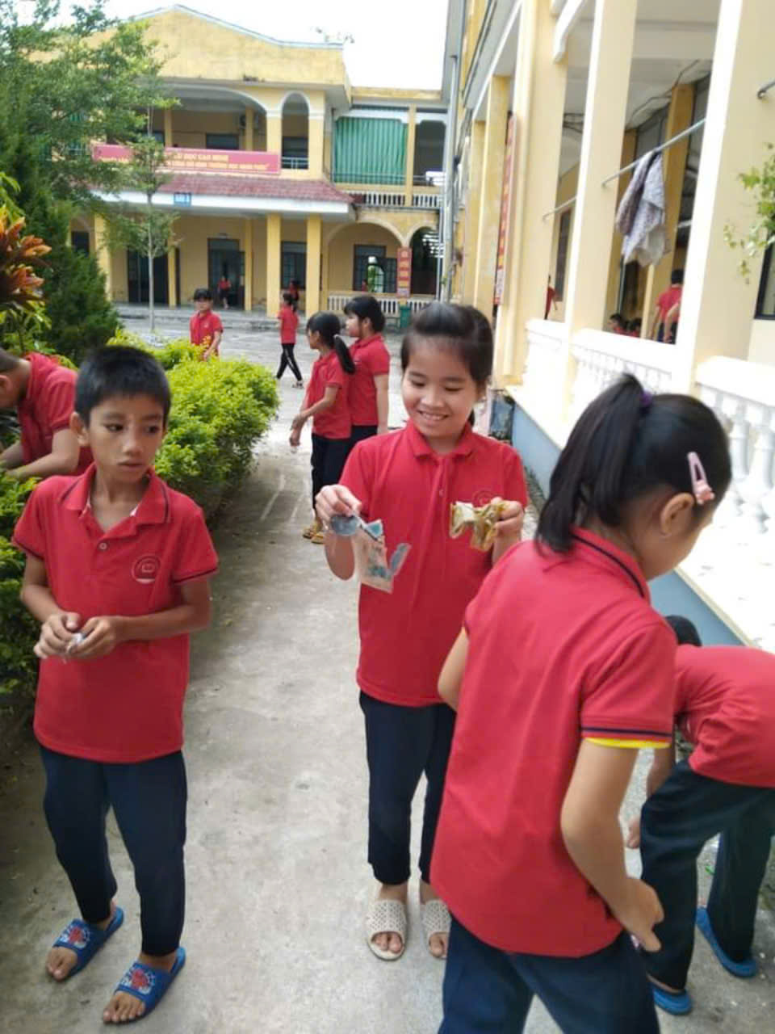
VỆ SINH MÔI TRƯỜNG

Slide 13
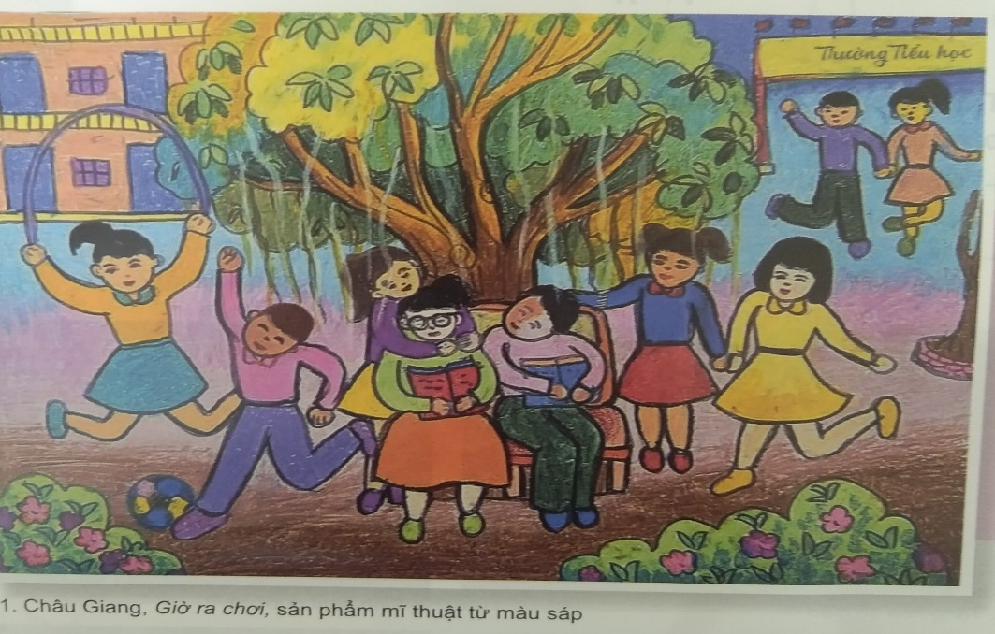
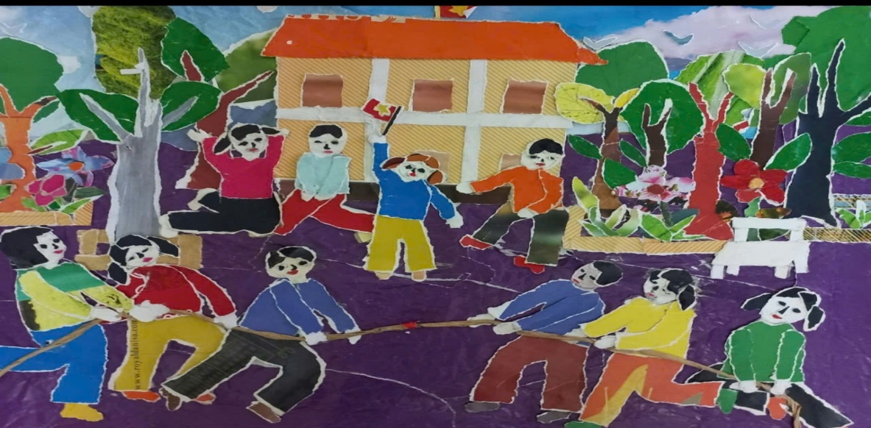
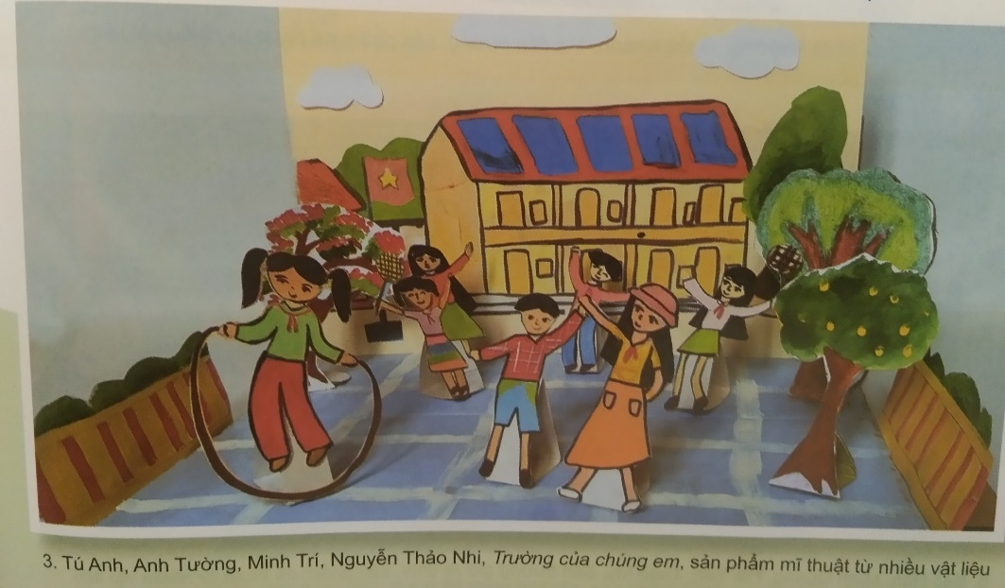
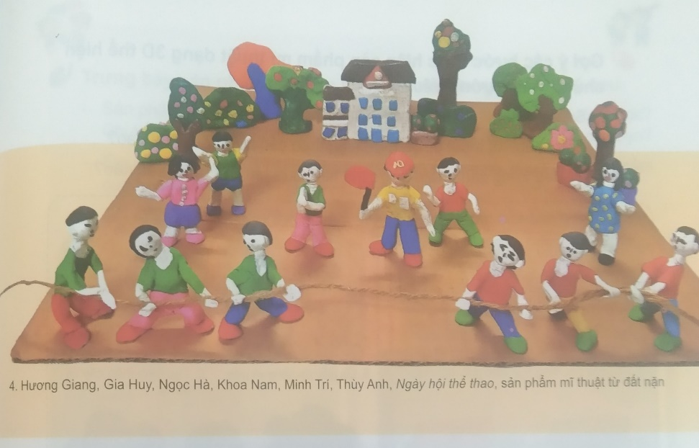
1.2 .TÌM HIỂU NHỮNG HOẠT ĐỘNG Ở TRƯỜNG HỌC QUA SPMT
- Em cho biết nội dung mỗi sản phẩm thể hiện hoạt động gì ?
- Em hãy kể tên các màu sắc , chất liệu, hình thức trong mỗi sản phẩm?
Sản phẩm 1
Sản phẩm 2
Sản phẩm 3
Sản phẩm 4

Slide 14
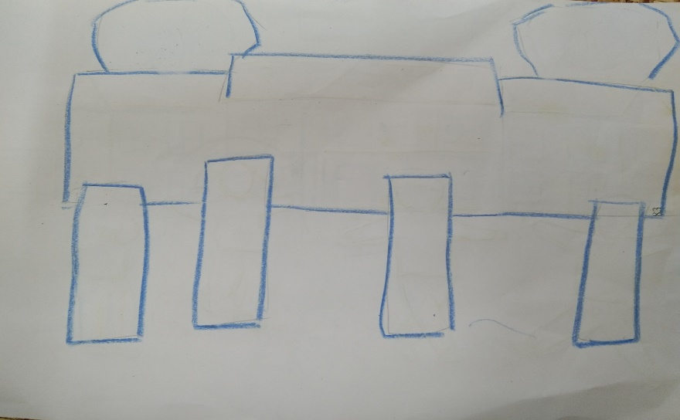
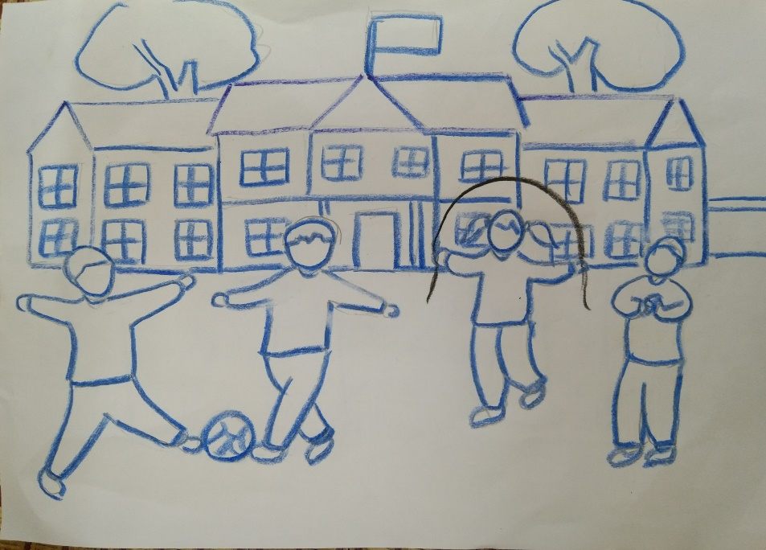
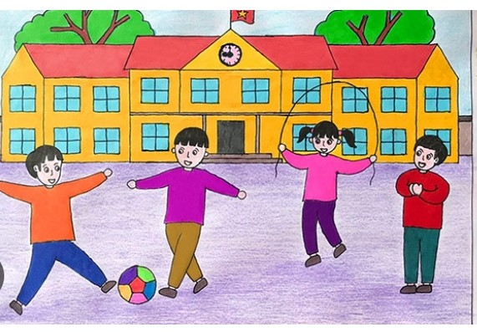
Cách thực hiện( Hình thức vẽ, chất liệu màu sáp)
CHỌN NỘI DUNG
Bước 1
Bước 2: Phác thảo bố cục.
Bước 3: Vẽ hình chi tiết
Bước 4: Vẽ màu và hoàn thiện

Slide 15
